Slide 1
ANALYTICAL HIERARCHY PROCESS

Slide 2

ANALYTICAL HIERARCHY PROCESS (AHP)
Analytical Hierarchy Process (AHP) merupakan suatu model pendukung keputusan yang dikembangkan oleh pakar AHP Thomas L. Saaty
AHP menguraikan masalah multi faktor atau multi kriteria yang kompleks menjadi suatu hirarki.
AHP didefinisikan sebagai suatu representasi dari sebuah permasalahan yang kompleks dalam suatu struktur multi level dimana level pertama adalah tujuan, Level kedua adalah level faktor, kriteria, sub kriteria, dan level terakhir dari alternatif →
Struktur hierarki digunakan untuk mengelompokkan suatu masalah yang kompleks dapat diuraikan ke dalam kelompok-kelompoknya yang kemudian diatur menjadi suatu bentuk hirarki sehingga permasalahan akan tampak lebih terstruktur dan sistematis

Slide 3
ANALYTICAL HIERARCHY PROCESS
☺ AHP merupakan metode pengukuran yang digunakan untuk menentukan skala rasio dari perbandingan pasangan yang diskrit maupun kontinu. Perbandingan ini dapat diambil dari ukuran aktual ataupun dari skala dasar yang mencerminkan kekuatan perasaan dan prefensi relatif.
Salah Satu Metode yang dapat digunakan untuk pengambilan keputusan:
- dengan kriteria yang beragam
- untuk memecahkan masalah seperti memilih portfolio,
analisis manfaat biaya, peramalan
- yang mengandalkan intuisi sebagai input utamanya

Slide 4
KELEBIHAN AHP
Kesatuan (Unity)
AHP membuat permasalahan yang luas dan tidak terstruktur menjadi suatu model yang fleksibel dan mudah dipahami.
Kompleksitas (Complexity),
AHP memecahkan permasalahan yang kompleks melalui pendekatan sistem dan pengintegrasian secara deduktif.
Saling ketergantungan (Inter Dependence)
AHP dapat digunakan pada elemen-elemen sistem yang saling bebas dan tidak memerlukan hubungan linier.
Struktur Hirarki (Hierarchy Structuring)
AHP mewakili pemikiran alamiah yang cenderung mengelompokkan elemen sistem ke level-level yang berbeda dari masing-masing level berisi elemen yang serupa.

Slide 5
KELEBIHAN AHP
Pengukuran (Measurement)
AHP menyediakan skala pengukuran dan metode untuk mendapatkan prioritas
Konsistensi (Consistency)
AHP mempertimbangkan konsistensi logis dalam penilaian yang digunakan untuk menentukan prioritas.
Sintesis (Synthesis)
AHP mengarah pada perkiraan keseluruhan mengenai seberapa diinginkannya masing-masing alternatif.
Trade Off
AHP mempertimbangkan prioritas relatif faktor-faktor pada sistem sehingga orang mampu memilih altenatif terbaik berdasarkan tujuan mereka.
Penilaian dan Konsensus (Judgement and Consensus)
AHP tidak mengharuskan adanya suatu konsensus, tapi menggabungkan hasil penilaian yang berbeda.
Pengulangan Proses (Process Repetition)
AHP mampu membuat orang menyaring definisi dari suatu permasalahan dan mengembangkan penilaian serta pengertian mereka melalui proses pengulangan

Slide 6
KEKURANGAN AHP
1. Ketergantungan model AHP pada input
utamanya, jika input awal salah maka selanjutnya salah
2. Metode AHP ini hanya metode matematis
tanpa ada pengujian secara statistik
sehingga tidak ada batas kepercayaan dari
kebenaran model yang terbentuk

Slide 7

TAHAPAN METODE AHP
Mendefinisikan tujuan dan masalah penelitian
Menyusun Bagan Keputusan
Pengolahan data dengan software AHP
Menentukan Prioritas

Slide 8
PRINSIP –PRINSIP DALAM AHP
Decomposition
Comparative Judgment
Synthesis of Priority
Logical Consistency

Slide 9
PRINSIP –PRINSIP DALAM AHP
Decomposition
Memecah persoalan yg utuh menjadi unsur-unsurnya.
Dalam menjamin penyelesaian akurat → perlu pemecahan unsur unsur sampai tidak mungkin dilakukan pemecahan lebih lanjut.

Slide 10
PRINSIP –PRINSIP DALAM AHP
Comparative Judgment
Membuat penilaian tentang kepentingan relatif dua elemen pada suatu tingkat tertentu yang ada kaitannya dengan tingkat diatasnya.
Hasil Penilaian disajikan dalam bentuk matriks pairwise comparison.

Slide 11
PRINSIP –PRINSIP DALAM AHP
Synthesis of Priority
Dari matriks pairwise comparison di setiap tingkat → dicari eigen vektor untuk mendapatkan local priority selanjutnya untuk mendapatkan global priority harus dilakukan sintesa di antara lokal priority.

Slide 12
PRINSIP –PRINSIP DALAM AHP
Logical Consistency
Objek objek yang serupa dapat dikelompokkan sesuai dengan keseragaman dan relevansi.
Tingkat hubungan antara objek objek yang didasarkan pada kriteria tertentu

Slide 13
AHP → Formulasi dalam Matrik
 nilai perbandingan berpasangannya

Slide 14
AHP → Formulasi dalam Matrik
 Bila kedua elemen matriks yang dibandingkan memiliki bobot yang sama, maka nilai r_{ij} = 1.
atau

Slide 15
AHP → Formulasi dalam Matrik
Persamaan ekuivalen dengan:
R w = m w

Slide 16
AHP → Formulasi dalam Matrik
Matriks R diketahui dan ingin diperoleh nilai w dengan:
[R - m I] w = 0
m adalah eigen value (λ), sehingga
R w = λ w
λ didapat dari:
w didapat dari: R w = λ_{maks} w

Slide 17
Penilaian Perbandingan Multi Partisipan
Metode Rata-rata Geometric Mean (GM):
Dimana:
g_{ij} = nilai rata-rata perbandingan antara kriteria i dengan j untuk n partisipan
z_{i} = nilai perbandingan pada kuesioner dengan i = 1,2...n
n = jumlah partisipan (responden)

Slide 18
Perhitungan Konsistensi
Matriks bobot yang diperoleh dari hasil perbandingan secara berpasangan tersebut harus mempunyai hubungan kardinal dan ordinal, sebagai berikut:
- Hubungan kardinal: r_{ij} . r_{jk} = r_{ik},
misalnya terdapat matriks perbandingan:
maka dikatakan mempunyai hubungan kardinal jika,
nilai b = nilai a x nilai c

Slide 19
Perhitungan Konsistensi
- Hubungan ordinal :
Ri > Rj, Rj > Rk,
maka
Ri > Rk.
Secara umum dapat dinyatakan misalnya variabel A lebih penting dari variabel B, variabel B lebih penting dari variabel C, maka variabel A lebih penting dari variabel C.

Slide 20
Perhitungan Konsistensi
Konsistensi merupakan hal yang sangat penting dalam pengambilan keputusan.
Metode AHP mengukur konsistensi menyeluruh dari berbagai pertimbangan pengambil keputusan melalui rasio konsistensi.
Rasio konsistensi merupakan nilai yang mengukur tingkat ketidakkonsistenan (inkonsistensi) pengambil keputusan.
Nilai rasio konsistensi harus lebih kecil sama dengan 0,1 atau kurang (CR ≤ 10%). Jika rasio konsistensi lebih besar dari 0,1, maka hal ini mengindikasikan bahwa pertimbangan yang diberikan mungkin agak acak dan perlu diperbaiki.

Slide 21
Pengukuran inkonsistensi
Tahap mengukur inkonsistensi setiap matriks perbandingan
m | 3 | 4 | 5 | 6 | 7 | 8 | 9 | 10
RI | 0.58 | 0.9 | 1.12 | 1.24 | 1.32 | 1.41 | 1.45 | 1.49

Slide 22
Pengukuran inkonsistensi
Tahap mengukur konsistensi seluruh hierarki
dimana : CRH = konsistensi rasio hierarki
CIH = konsistensi indeks hierarki
RIH = random indeks hierarki
Batasan diterima tidaknya konsistensi suatu hierarki sama halnya dengan konsistensi matriks, yaitu inkonsistensi sebesar 0,1 kebawah ialah tingkat inkonsistensi yang masih bisa diterima, nilai ini juga didapat dari penelitian berulang-ulang dengan menggunakan simulasi bilangan random

Slide 23
CONTOH –latihan 1
Masalah yang diberikan adalah pemilihan rumah untuk tempat tinggal, dimana masalah ini disebabkan karena melambungnya harga tanah disekitar kota. Sehingga pilihan-pilihan yang tersisa bagi keluarga baru dengan kemampuan beli yang terbatas adalah membeli rumah yang didasarkan pada lingkungannya, waktu tempuh ke tempat kerja, harga jual rumah, serta biaya transpor yang harus dikeluarkan. Misalkan, tersedia 3 alternatif pilihan, yaitu perumahan A, B, dan C dengan kriteria pilihan adalah lingkungan, waktu tempuh, biaya transpor, dan harga. Tentukan skala prioritas yang dapat menjadi dasar dalam pemilihan rumah tinggal berdasar 4 kriteria tersebut.

Slide 24
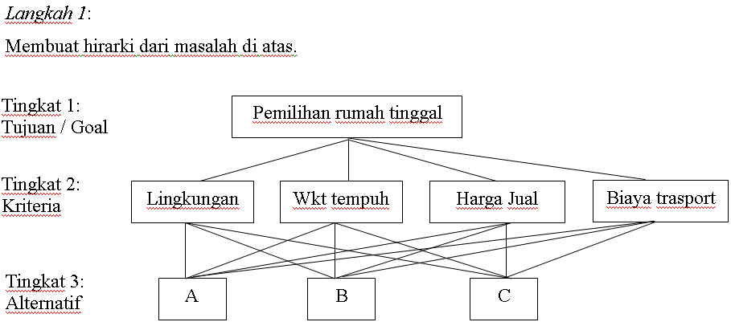
PENYELESAIAN

Slide 25
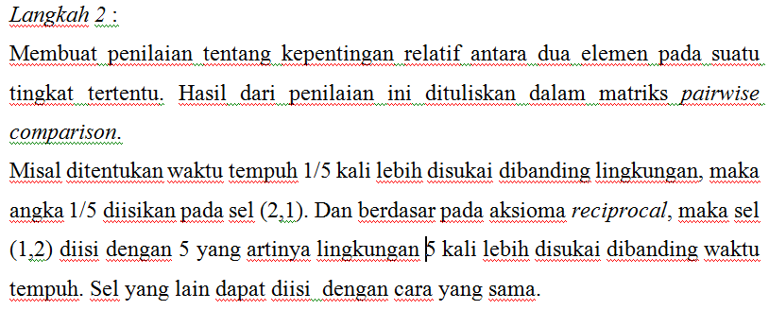
Penyelesaian - lanjutan

Slide 26
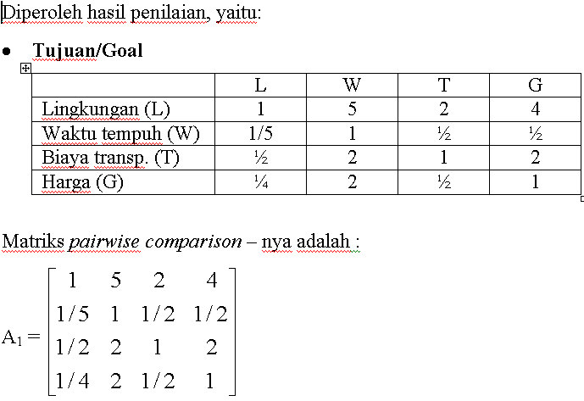
Penyelesaian - lanjutan

Slide 27
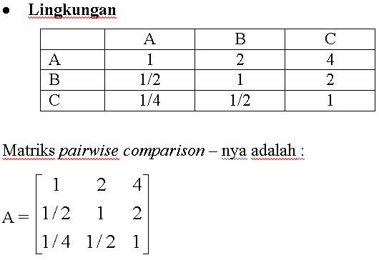
Penyelesaian - lanjutan

Slide 28
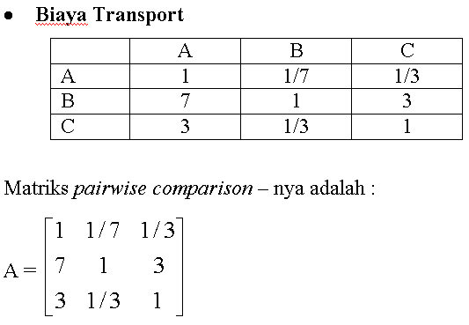
Penyelesaian - lanjutan

Slide 29
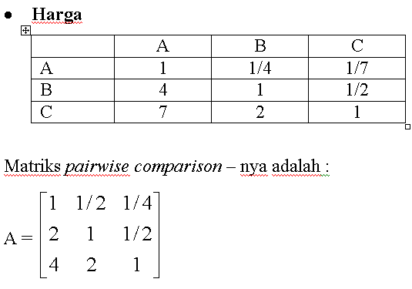
Penyelesaian - lanjutan

Slide 30
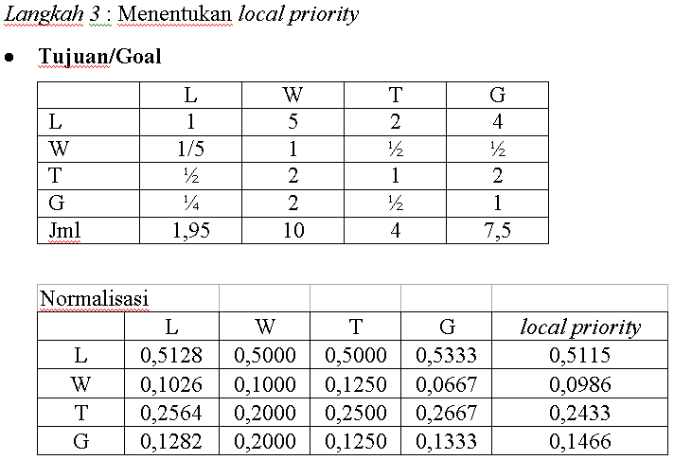
Local Priority, Lambda Maks, CI pada
Tujuan/Goal
:
RATA-RATA BARIS L

Slide 31
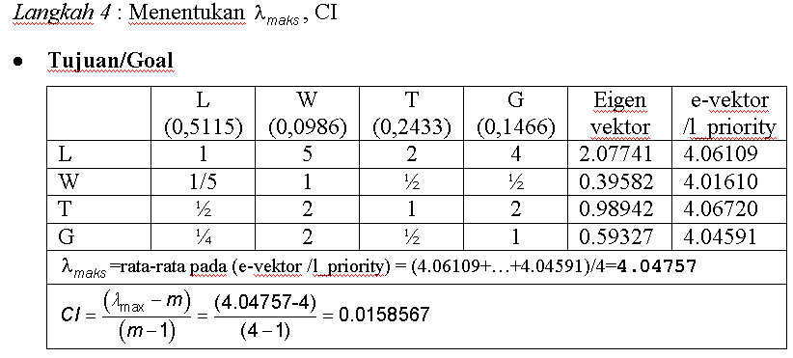
Local Priority, Lambda Maks, CI pada
Tujuan/Goal
2.07741/(0.5115)

Slide 32
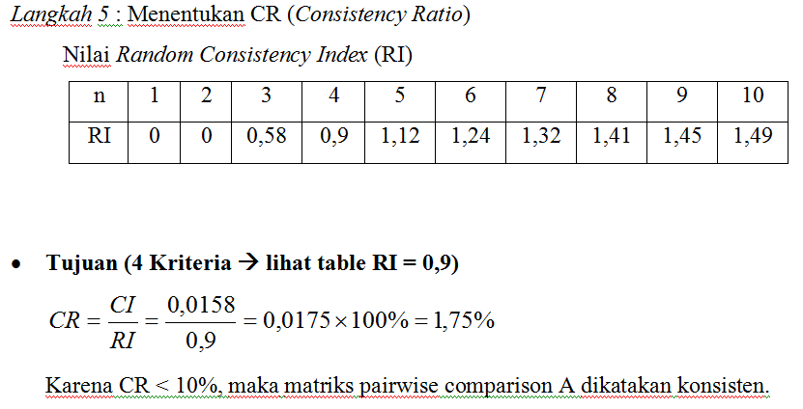
Local Priority, Lambda Maks, CI pada
Tujuan/Goal

Slide 33
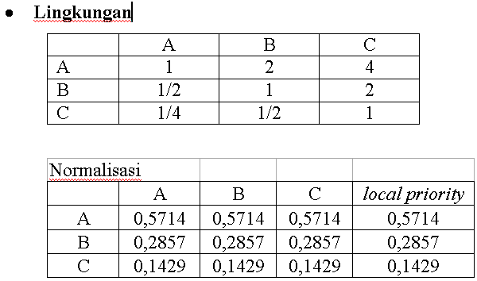
Local Priority, Lambda Maks, CI pada
LINGKUNGAN

Slide 34
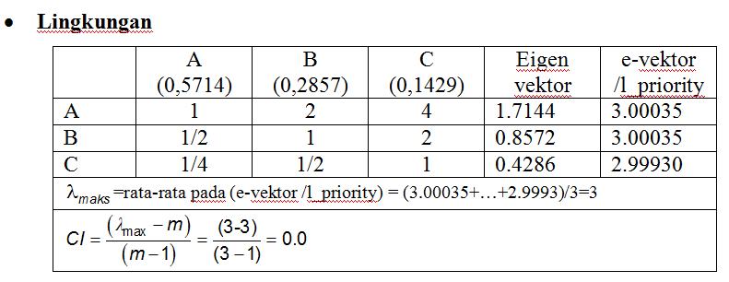
Local Priority, Lambda Maks, CI pada
LINGKUNGAN

Slide 35
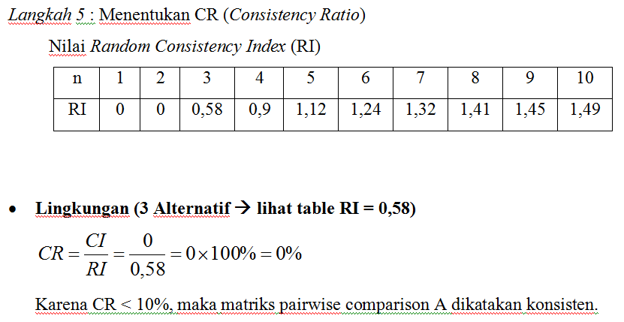
Local Priority, Lambda Maks, CI pada
LINGKUNGAN

Slide 36
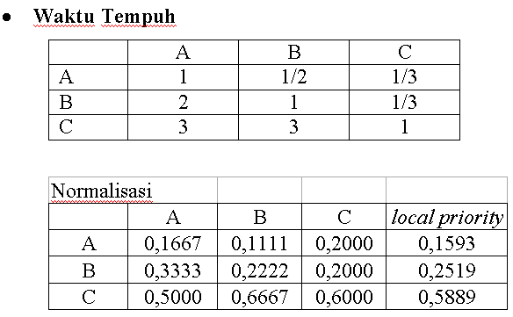
Local Priority, Lambda Maks, CI pada
WAKTU TEMPUH

Slide 37
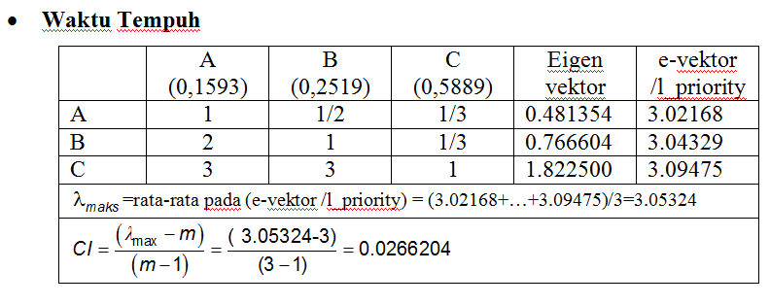
Local Priority, Lambda Maks, CI pada
WAKTU TEMPUH

Slide 38
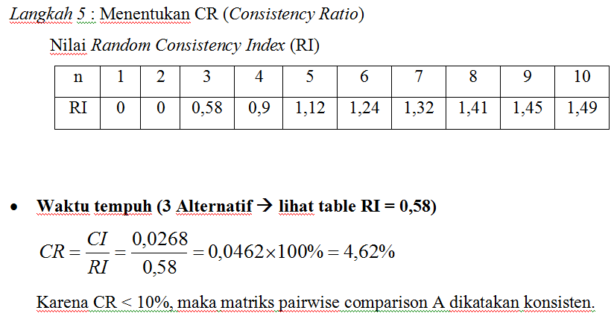
Local Priority, Lambda Maks, CI pada
WAKTU TEMPUH

Slide 39
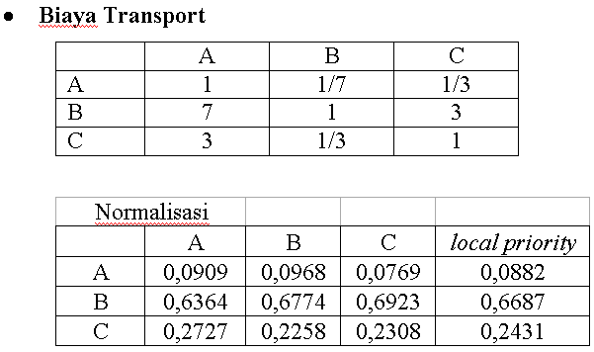
Local Priority, Lambda Maks, CI pada
BIAYA TRANSPORT

Slide 40
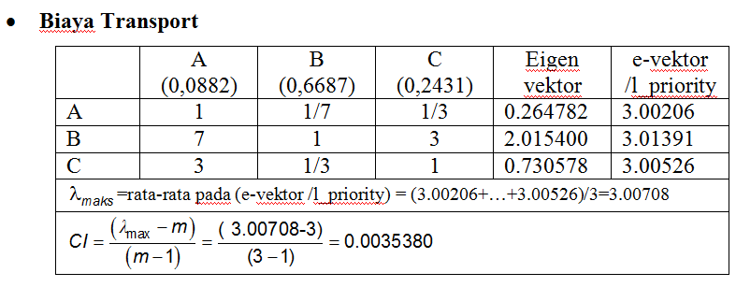
Local Priority, Lambda Maks, CI pada
BIAYA TRANSPORT

Slide 41
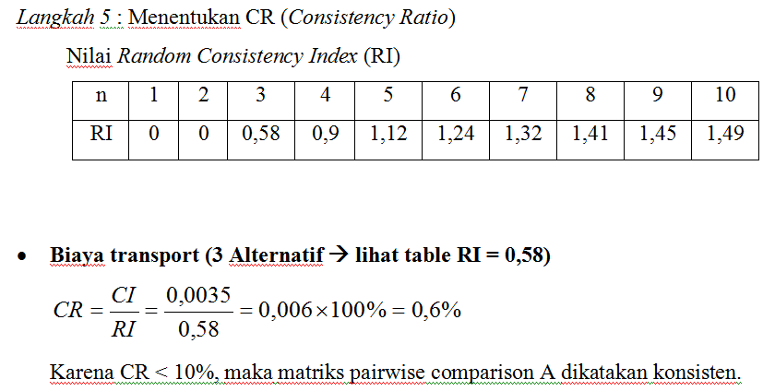
Local Priority, Lambda Maks, CI pada
BIAYA TRANSPORT

Slide 42
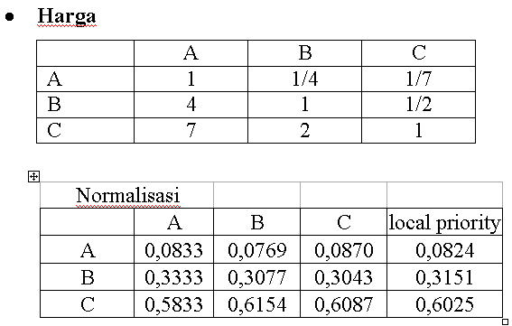
Local Priority, Lambda Maks, CI pada
HARGA

Slide 43
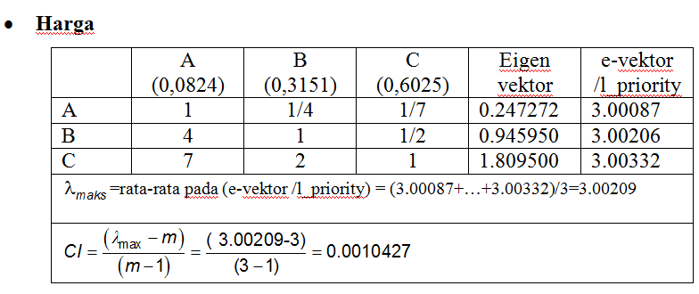
Local Priority, Lambda Maks, CI pada
HARGA

Slide 44
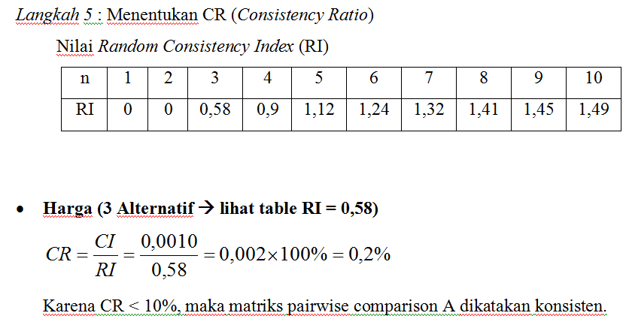
Local Priority, Lambda Maks, CI pada
HARGA

Slide 45
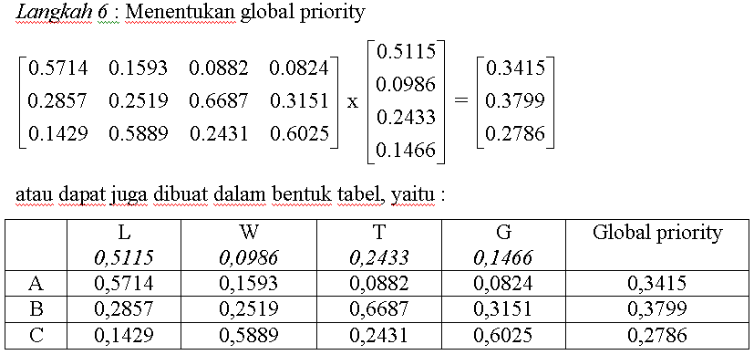
Penyelesaian - lanjutan

Slide 46
Penyelesaian - lanjutan
Langkah 7 : Kesimpulan
Lingkungan merupakan kriteria terpenting, karena prioritasnya tertinggi yaitu 0,5115. Diikuti biaya transpor (0,2433), harga (0,1466), dan terakhir waktu tempuh (0,0986)
Berdasarkan ke-4 kriteria secara bersama, pilihan yang paling diinginkan adalah perumahan B (0,3799), diikuti perumahan A (0,3415) dan C (0,2786).

Slide 47
Prosedur Analisis Hirarki Proses
Misal matriks pendapat masuk kolom (C1, C2, C3, C4, C5, C6)
Tentukan Bobot Normal
Bentuk matriks pendapat (Copy C1-C6 M1)
Transpose matriks pendapat (Trans M1 M2)
Jadikan kedalam kolom (Copy M2 C7-C12)
Hitung jumlah pada matriks pendapat (Rsum C7-C12 C13)
Hitung Bobot Normal
Let C14=C1/C13(1) atau Let C14=c1/sum(c1)
Let C15=C2/C13(2) atau Let c15=c2/sum(c2)
. . .
Let C19=c6/C13(6) atau Let C19=c6/sum(c6)
Rsum C14 – C19 C20
Let C21=C20/Sum(C20)
Print C21 (Nilai Bobot Normal)
Tentukan Eigen Vektor
Let C22=C7*C20
Print C22 (Nilai Eigen Vektor)
Tentukan Indeks Konsistensi
Let k1=sum(C22)-6
Let k2=k1/5
Print k2 (Indeks Konsistensi)
Tentukan Ratio Konsistensi
Let k3=k2/(1.24*6)
Print k3 (Ratio Konsistensi)

Slide 48
KASUS 1
MINCE , seorang mahasiswi, sedang mempertimbangkan untuk menentukan calon pacar bagi dirinya. Ada 3 pria yang menjadi pilihannya, yaitu Adi (A), Budi (B), dan Coki (C).
Dalam memilih mince mempertimbangkan 3 hal yaitu kepandaian (P), ketampanan (T), dan kekayaan (K).
mince beranggapan bahwa kepandaian 3 kali lebih penting dari ketampanan dan 4 kali lebih penting dari kekayaan.
Menurut kriteria kepandaian, mince beranggapan bahwa Coki 4 kali lebih disukai dibanding Budi, sedangkan Adi 3 kali lebih disukai dibanding Budi.
Untuk ketampanan, mince beranggapan bahwa Budi 3 kali lebih disukai dibanding Adi, dan Coki 2 kali lebih disukai dibanding Adi.
Sedangkan untuk kekayaan, mince menganggap bahwa Adi 2 kali lebih disukai dibanding Budi, dan Coki 3 kali lebih disukai dibanding Budi.
Dengan AHP, berilah rekomendasi pada mince manakah yang dapat diprioritaskan untuk dapat dijadikan calon pacar? Bagaimanakah perbandingan prioritas untuk masing-masing pria pilihan?

Slide 49
KASUS 2
Amir, seorang mahasiswa, sedang mempertimbangkan untuk menentukan topik penelitian bagi Tugas Akhirnya. Ada 3 topik penelitian yang menjadi pilihannya, yaitu Sistem Informasi Akuntansi (A), Sistem Informasi Manufaktur (M), dan Sistem Informasi Sumber Daya Manusia (S).
Dalam memilih topik penelitian, Amir mempertimbangkan 3 hal yaitu ketersediaan bahan pustaka (P), dosen pembimbing sesuai kompetensi (D), dan perusahaan tempat penelitian (T).
Amir beranggapan bahwa ketersediaan bahan pustaka 5 kali lebih penting dari ketersediaan dosen pembimbing dan 2 kali lebih penting dari ketersediaan perusahaan tempat penelitian.
Menurut kriteria ketersediaan bahan pustaka, Amir beranggapan bahwa Sistem Informasi SDM 4 kali lebih disukai dibanding Sistem Informasi Manufaktur, sedangkan Sistem Informasi Akuntansi 3 kali lebih disukai dibanding Sistem Informasi Manufaktur.
Untuk kriteria ketersediaan dosen pembimbing, Amir beranggapan bahwa Sistem Informasi Manufaktur 2 kali lebih disukai dibanding Sistem Informasi Akuntansi, dan Sistem Informasi SDM 3 kali lebih disukai dibanding Sistem Informasi Akuntansi.
Sedangkan untuk kriteria ketersediaan perusahaan tempat penelitian, Amir menganggap bahwa Sistem Informasi Akuntansi 2 kali lebih disukai dibanding Sistem Informasi Manufaktur, dan Sistem Informasi SDM 3 kali lebih disukai dibanding Sistem Informasi Manufaktur.
Dengan AHP, berilah rekomendasi pada Amir manakah yang dapat diprioritaskan untuk dapat dijadikan topik Tugas Akhirnya? Bagaimanakah perbandingan prioritas untuk masing-masing pilihan?
Catatan : diasumsikan bahwa setiap matrik yang ada telah konsisten.

